Slide 1
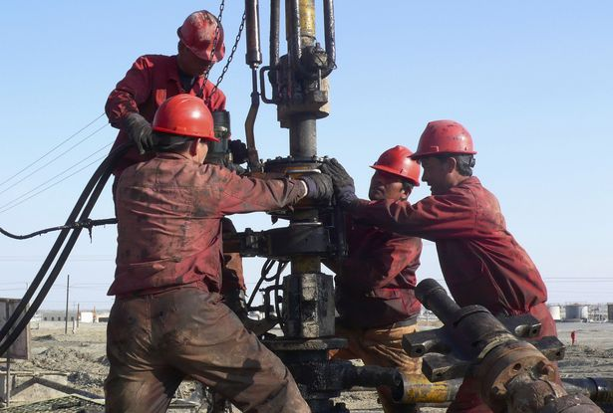
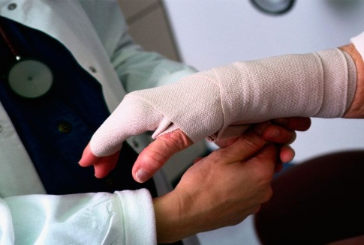
Государственное учреждение — Иркутское региональное отделение
Фонда социального страхования Российской Федерации
Финансовое обеспечение предупредительных мер
по сокращению производственного травматизма
и профессиональных заболеваний
В целях управления профессиональными рисками Фонд наряду со страхователями участвует в софинансировании целого ряда мероприятий, направленных на сокращение производственного травматизма и профессиональной заболеваемости.
С 2001 года, Фонд принимает решения о направлении страхователями до 20 % сумм страховых взносов на обязательное социальное страхование от несчастных случаев на производстве и профессиональных заболеваний на финансовое обеспечение предупредительных мер

Slide 2
Государственное учреждение — Иркутское региональное отделение
Фонда социального страхования Российской Федерации
Нормативные документы
Федеральный закон от 28 ноября 2018 года № 431-ФЗ «О бюджете Фонда социального страхования Российской Федерации на 2019 год и на плановый период 2020 и 2021 годов» (пп. 2, ч.1, ст. 6);
Приказ Министерства труда и социальной защиты РФ от 14 июля 2021 г. N 467н «Об утверждении Правил финансового обеспечения предупредительных мер по сокращению производственного травматизма и профессиональных заболеваний работников и санаторно-курортного лечения работников, занятых на работах с вредными и (или) опасными производственными факторами»;
Приказ Фонда социального страхования РФ от 7 мая 2019 г. N 237 «Об утверждении Административного регламента предоставления Фондом социального страхования Российской Федерации государственной услуги по принятию решения о финансовом обеспечении предупредительных мер по сокращению производственного травматизма и профессиональных заболеваний работников и санаторно-курортного лечения работников, занятых на работах с вредными и (или) опасными производственными факторами»

Slide 3
Государственное учреждение — Иркутское региональное отделение
Фонда социального страхования Российской Федерации
финансовое обеспечение предупредительных мер осуществляется страхователем за счет собственных средств с последующим возмещением произведенных им расходов за счет средств бюджета Фонда в пределах суммы, согласованной с территориальным органом Фонда на эти цели.
- страхователь направляет на финансовое обеспечение предупредительных мер до 20 процентов сумм страховых взносов, начисленных им за предшествующий календарный год, за вычетом расходов, произведенных в предшествующем календарном году на выплату пособий по временной нетрудоспособности в связи с несчастными случаями на производстве или профессиональными заболеваниями и на оплату отпуска застрахованного лица (сверх ежегодного оплачиваемого отпуска, установленного законодательством Российской Федерации) на весь период его лечения и проезда к месту лечения и обратно.
- объем средств, направляемых на указанные цели, может быть увеличен до 30 процентов сумм страховых взносов, начисленных им за предшествующий календарный год, за вычетом расходов на выплату обеспечения по указанному виду страхования, произведенных страхователем в предшествующем календарном году, при условии направления страхователем дополнительного объема средств на санаторно-курортное лечение работников не ранее чем за пять лет до достижения ими возраста, дающего право на назначение страховой пенсии по страсти в соответствии с пенсионным законодательством
Объем средств определяется исходя из норм пункта 2 части 1 статьи 6 Федерального закона от 28.11.2018 № 431-ФЗ «О бюджете Фонда социального страхования Российской Федерации на 2019 год и на плановый период 2020 и 2021 годов»
Notes:
3

Slide 4
Государственное учреждение — Иркутское региональное отделение
Фонда социального страхования Российской Федерации
Согласно действующим нормативным правовым актам финансовое обеспечение предупредительных мер носит заявительный характер, соответственно расходы на финансовое обеспечение предупредительных мер зависят от количества страхователей, обратившихся за финансовым обеспечением предупредительных
Пункт 4 Правил:
Заявление представляется в территориальный орган Фонда
(по месту регистрации страхователя) до 1 августа текущего календарного года
страхователь обращается в территориальный орган Фонда по месту своей регистрации, с полным комплектом документов (копии документов), обосновывающим необходимость финансового обеспечения предупредительных мер.
С заявлением представляются:
план финансового обеспечения предупредительных мер в текущем календарном году
копия перечня мероприятий по улучшению условий и охраны труда работников, разработанного по результатам проведения специальной оценки условий труда,
и (или) копия (выписка из) коллективного договора (соглашения по охране труда между работодателем и представительным органом работников)
документы (копии документов), обосновывающие необходимость финансового обеспечения предупредительных мер

Slide 5
Государственное учреждение — Иркутское региональное отделение
Фонда социального страхования Российской Федерации
ПРИЧИНЫ ОТКАЗА в финансовом обеспечении предупредительных мер по сокращению производственного травматизма и профессиональных заболеваний работников
если на день подачи заявления у страхователя имеются непогашенные недоимка, задолженность по пеням и штрафам, образовавшиеся по итогам отчетного периода в текущем финансовом году, недоимка, выявленная в ходе камеральной или выездной проверки, и (или) начисленные пени и штрафы по итогам камеральной или выездной проверки;
представленные страхователем документы содержат недостоверную информацию;
если предусмотренные бюджетом Фонда средства на финансовое обеспечение предупредительных мер на текущий год полностью распределены;
при представлении страхователем неполного комплекта документов.
Отказ в финансовом обеспечении предупредительных мер по другим основаниям не допускается
Страхователь вправе повторно, но не позднее срока, установленного пунктом 4 Правил, обратиться с заявлением в территориальный орган Фонда по месту своей регистрации.

Slide 6
Государственное учреждение — Иркутское региональное отделение
Фонда социального страхования Российской Федерации
Мероприятия, финансируемые за счет страховых взносов
Проведение специальной оценки условий труда;
Реализация мероприятий по приведению уровней воздействия вредных и (или) опасных производственных факторов на рабочих местах в соответствие с государственными нормативными требованиями охраны труда;
Обучение по охране труда отдельных категорий застрахованных;
Приобретение работникам средств индивидуальной защиты
Санаторно-курортное лечение работников, занятых на работах с вредными и (или) опасными производственными факторами;
Проведение обязательных периодических медицинских осмотров (обследований) работников, занятых на работах с вредными и (или) опасными производственными факторами;
Обеспечение работников лечебно-профилактическим питанием;
Приобретение страхователями приборов для определения наличия и уровня содержания алкоголя (алкотестеры);
9. Приобретение страхователями приборов контроля за режимом труда и отдыха водителей (тахографов);
10 . Приобретение страхователями аптечек для оказания первой помощи;
11. Приобретение отдельных приборов, устройств, оборудования и (или) комплексов (систем) приборов, устройств, оборудования, непосредственно предназначенных для обеспечения безопасности работников и (или) контроля за безопасным ведением работ в рамках технологических процессов, в том числе на подземных работах;
12. Приобретение отдельных приборов, устройств, оборудования и (или) комплексов (систем) приборов, устройств, оборудования, непосредственно обеспечивающих проведение обучения по вопросам безопасного ведения работ, в том числе горных работ, и действиям в случае аварии или инцидента на опасном производственном объекте и (или) дистанционную видео- и аудио фиксацию инструктажей, обучения и иных форм подготовки работников по безопасному производству работ, а также хранение результатов такой фиксации;
Санаторно-курортное лечение работников не ранее чем за пять лет до достижения ими возраста, дающего право на назначение страховой пенсии по старости в соответствии с пенсионным законодательством.
Приобретение отдельных приборов, устройств, оборудования и (или) комплексов (систем) приборов, устройств, оборудования, непосредственно предназначенных для мониторинга на рабочем месте состояние здоровья работников, занятых на работах с вредными и (или) опасными производственными факторами.

Slide 7
После выполнения предупредительных мер страхователю необходимо обратиться в территориальный орган Фонда по месту регистрации с заявлением о возмещении произведенных расходов на оплату предупредительных мер с представлением документов, подтверждающих произведенные расходы, НЕ ПОЗДНЕЕ 15 ДЕКАБРЯ текущего года.
Территориальный орган Фонда в течение 5 рабочих дней со дня приема от страхователя заявления о возмещении произведенных расходов на оплату предупредительных мер и документов, подтверждающих произведенные расходы, принимает решение о возмещении за счет средств бюджета Фонда расходов и производит перечисление средств на расчетный счет страхователя, указанный в этом заявлении.
Расходы, фактически произведенные страхователем, но не подтвержденные документами о целевом использовании средств не подлежат возмещению
Государственное учреждение — Иркутское региональное отделение
Фонда социального страхования Российской Федерации

Slide 8
Государственное учреждение — Иркутское региональное отделение
Фонда социального страхования Российской Федерации
Благодарю
за внимание!

